Slide 1
APNEA OBSTRUCTIVA DEL SUEÑO ¿EXISTEN DIFERENCIAS EN LAS MANIFESTACIONES CLÍNICAS ENTRE HOMBRES Y MUJERES?
María Del Carmen Velasco Alcázar, Francisca Lerenas Bernal, María Del Rosario Cabello Jabalquinto, Alexander Jiménez Romero, Olga Meca Birlanga, Marta Hernández Olivo, Gema Díaz Rosas, Mercedes Guillamón Sánchez, Rocío Ibáñez Meléndez, José Javier Martínez Garcerán, Carlos Castillo Quintanilla, Carlos Federico Álvarez Miranda, Pedro García Torres, María Del Mar Valdivia Salas, Javier Pérez Pallarés, Francisco Javier Bravo Gutiérrez, Antonio Santa Cruz Siminiani
Hospital Universitario Santa Lucía, Cartagena, Murcia, España.
Introducción
Resultados
Hombres | Mujeres
418 (67,3%) | 203 (32,7%)
La apnea obstructiva del sueño (AOS) es una enfermedad común en la población general, presentando como síntomas frecuentes el cansancio, cefaleas matutinas y alteraciones neurocognitivas. Destaca la hipersomnia como síntoma diurno más frecuente. El objetivo de este estudio es evaluar el grado de afectación y las diferencias entre los síntomas que presentan hombres y mujeres mediante una entrevista en la unidad de Sueño de nuestro hospital.
 | Hombres | Mujeres
Patrón de sueño | 297 (71% )Regular | 144 (71%) Regular
Actividad laboral | 285 (68%) Activos 7 (1,67%) Desempleados 118 (28%) Jubilados | 120 (59%) Activas 11 (5,4%) Desempleadas 66 (32,5%) Jubiladas
Media de horas de sueño | 6.51 ± 1.31 | 6.43 ± 1.72
Media horas siesta | 0.58 ±0.7 | 0.553 ± 1.01
Profesión de riesgo | 125 (88,7%) | 16 (11,3%)
Material y métodos
Estudio de cohortes retrospectivo en el que se incluyeron 621 pacientes valorados en una primera visita en la consulta de la Unidad del Sueño, entre octubre de 2021 y octubre de 2022. El análisis estadístico se realizó con SPSS®v.21.

Slide 2
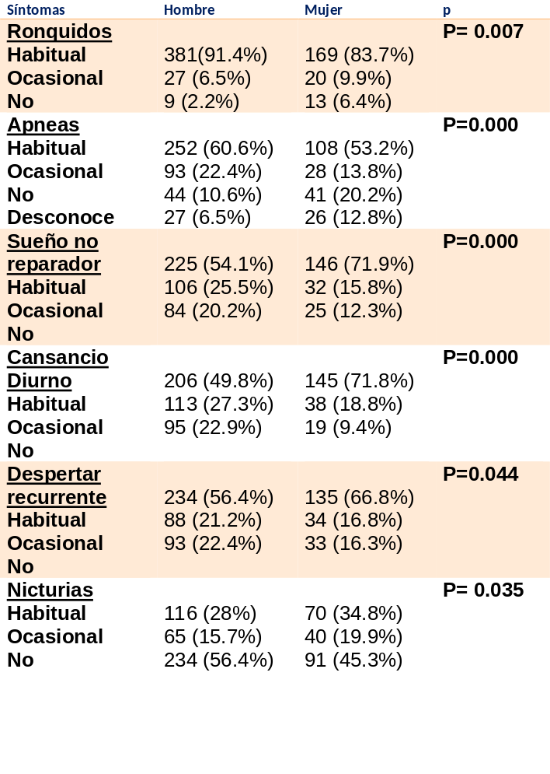
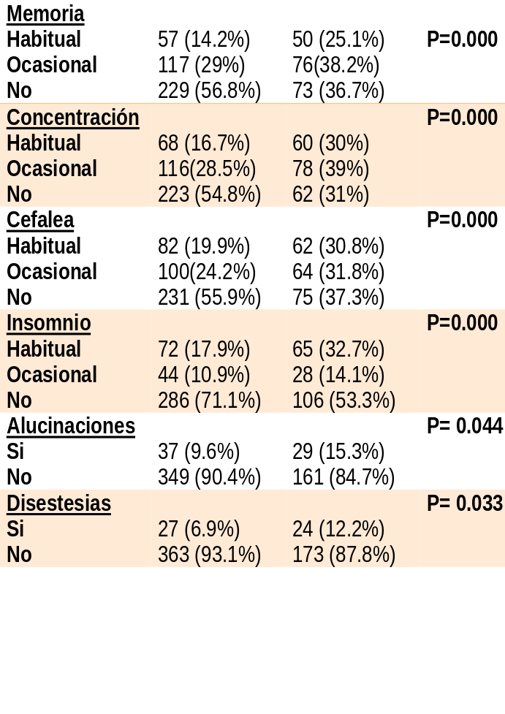
Conclusiones
La apnea obstructiva del sueño en nuestro medio presenta una mayor prevalencia en hombres que en mujeres.
En la población masculina se observó un predominio de la triada clásica de AOS, hipersomnia diurna, ronquidos y pausas de apnea, con respecto a las mujeres, con diferencias estadísticamente significativas.

